Slide 1
2026 MBC아카데미 AI+X 팀별 프로젝트 결과보고서
CSR
보이스피싱 정황 확인
조치 가이드 제공
AI 협업 워크스페이스
Case Share Room
보이스피싱 탐지 이후의 조사와 고객 소통을
하나의 공간에서 대응 할 수 있는 AI 협업 워크스페이스
팀명 우리의 사회적 책임
프로젝트 기간 2026.08.20 ~ 2026.09.30
Notes:
출처: 공식 결과보고서 양식 표지, CSR 01~05 초안. 훈련기관명·최종 종료일·멘토 표기는 팀 확인 후 입력.

Slide 2
CONTENTS
목차
01
프로젝트 개요
현행 체계와 기획 배경 / 서비스 소개 / 제한 사항 및 구현 범위
02
팀 역할 및 수행 일정
팀원별 주 책임과 기여 / 협업 구조 / 수행 일정
03
상세 수행 절차 및 방법
기획 / 기능 구현 / 고도화 과정 / 개선 사항
04
시나리오 기반 제작물 시연
대표 사건 발생 이후 시나리오 시연
05
자체 평가 의견
달성도 / 한계 / 향후 과제
CSR CASE SHARE ROOM
02
Notes:
출처: 2. 팀별 프로젝트 결과보고서.pptx, 4쪽.

Slide 3
01 프로젝트 개요
현행 체계와 기획 배경
CSR 서비스 소개
제한 사항 및 구현 범위

Slide 4

현행 체계와 기획 배경
사람의 불안과 취약점을 이용해 → 잘못된 판단을 유도하는 금융 범죄
보이스피싱 vs 대응
노인들에게 ‘100억원’ 뜯어낸 피싱 일당… 112 신고 전화까지 가로챘다 (매일경제)
보이스피싱 피해액 '반토막’…
7월 337억원으로 올해 최저 (한국일보)
"오늘 소방점검 나가요" 전화에 '덜컥’..
알고보니 '노쇼 보이스피싱’ (제주방송)
경찰청-KT, 협업으로 보이스피싱·구매대행 사기 불법 010 번호 변작 중계소 115개소 단속 (정책브리핑)
대출 미끼로 계좌·OTP 받아 보이스피싱 자금세탁…3명 구속 (서울신문)
딥페이크, 전화 가로채기… 끝없이 발전하는 수법!
피해를 막기위한 정부와 금융 기관의 끝없는 사투!
단 1원이라도, 단 1명이라도 더 지키기 위해
함께 고민하고 해결해야 할 중대한 사회적 문제

Slide 5
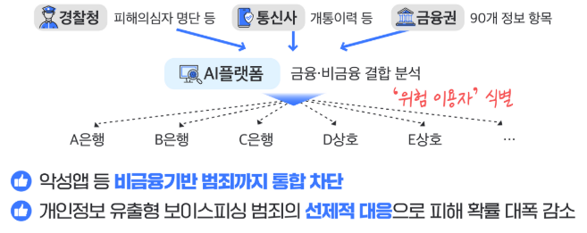
현행 체계와 기획 배경
2025년 말 출범 이후 성과를 내고 있는 ASAP(에이셉) 체계
금융위·금융보안원 중심 보이스피싱 정보 공유 체계 ASAP 출범 이후
9개월간 663억 6000만 원 규모의 피해를 사전 차단하는 실제 성과로 이어졌습니다
보이스피싱 정보공유·분석 AI 플랫폼(ASAP)
ASAP 플랫폼의 출범 이후 핵심 성과
출범·법적 기반: 2025.10 출범, 2026.08 법 개정으로 관계기관 의심정보 공동 활용 본격화
정보 공유 기관: 은행·증권·제2금융 – 통신사 -- 수사기관·가상자산거래소
공유 정보: 사기계좌·악성앱·피싱사이트·의심/범죄 이용 전화번호 등
기대 효과: 분산된 위험정보를 실시간 공유해 지급정지·이상거래 차단·수사 활용
구분 | 출범 후 12주 동안 (2025.10.29 ~ 2026.01.21) | 출범 후 약 9개월 동안 (2025.10 ~ 2026.07월 말)
은행권 수사기관 정보 공유 | 14.8만 건 | 46.3만 건
계좌 지급정지 | 2,705건 | 7,009건
피해 사전 차단 | 186.5억 원 | 663.6억 원
사기이용계좌 정보 9.8억 원(5.3%)
피해방지 금액(186.5억 원) *기준 기간 출범 후 12주 동안
피해 계좌정보
41.0억 원
(22.0%)
피해 계좌정보
118.4억 원
(63.5%)
기타 17.3억 원(9.3%)
피해방지 건수 (2,705건) *기준 기간 출범 후 12주 동안
사기이용계좌 정보 55건(2.0%)
피해 계좌정보
1,328건
(49.1%)
피해 계좌정보
1,250건
(46.2%)
기타 72건(2.7%)
지난해 같은 기간 대비 발생 건수가 46%(14,707건→7,940건),
피해액이 53%(7,766억 원→3,614억 원) 감소
*기준 기간 출범 후 9개월 전후
AI와 빅데이터, 진보적인 법률 개정과 협업 체계를 통한 공격적·선재적 방어 → 전년 동기 대비 약 53% 피해액 감소로 이어졌습니다.
*출처: 7월 보이스피싱 피해액 올해 최저, 신종 스캠도 감소세(통합대응단)
5

Slide 6
현행 체계와 기획 배경
현행 탐지 일시적 차단 체계 : 통신사 AI(탐지) – ASAP 체계(공유) – 은행 FDS(일시적 자동 차단)
각 단계에서 ‘탐지 → 정보공유 → 일시적 금융거래 보호’가 체계적으로 이루어진다.
DETECT
통신사 AI
SHARE
ASAP
PROTECT
FDS
• 실시간 통화 분석
• 위험 신호 탐지
• 실시간 경고
• 의심정보 수집
• 공유·분석
• 관계기관 공동 활용
• 거래 패턴 분석
• 이상거래 탐지
• 지연·정지·추가 확인
실시간 탐지 → ASAP 요소 데이터 공유
(내용과 정황은 공유하지 않음)
기관 간 연결 → 통신사 AI, FDS에 공유
ASAP에서 받음 → 금융거래 보호
현행 체계는 위험을 탐지하고 정보를 공유하며 일시적으로 거래 보호하는 방향으로 빠르게 고도화되고 있습니다.
그렇다면 위험정보가 탐지 이후, 실제 피해를 막기 위해 금융회사에서는 어떤 업무가 이어질까요?
출처: 금융위원회 ASAP 관련 보도자료 · 금융보안원 FDS 운영 가이드라인 · 통신사 AI 보이스피싱 탐지 공개자료
11

Slide 7















현행 체계와 기획 배경
탐지 이후, 은행 직원들의 업무 흐름 : FDS 경고창을 보고, 관계자와 협업하고,
고객과 소통하며 진위여부와 사실관계를 확인하고, 고객을 설득해 한다. 정황이 부족한 상태로…
판단 결과에 따른 조치
이상금융거래가 탐지되었습니다.
확실한 정보를 알 수 없는 상황 속에서
계획/협업/소통/확인/판단 부담이 큰 행원
금응보인원 이상거래 탐지를에 따라 추가 확인이
필요한 거래입니다.
거래 제한 유지
내부 협업
외부 고객 소통
탐지 거래 상세
📱
거래 제한 해재
탐지시각
2026.02.20 10:24:17
고객의 설명
고객구분
개인(여성, 60대)
추가 확인 진행
거래유형
타행이체(모바일뱅킹)
탐지 결과
추가 조회 결과
거래금액
400,000,000원
출금계좌
123-456-***
내부 확인 내용
987-654-**** (타행)
거래 계좌 정보
최종 송금 결정은 고객!
그런데 고객이 범죄자의 말을
믿고 송금을 지속하거나,
은행에게 거짓말을 한다면?
은행은 부족한 정보로 고객을 설득해야 한다.
자동으로 3시간 송금 제한
현행 FDS 만으로는
범죄자의 주장, 고객의 상황을 알 수 있는
맥락과 정황을 확인할 수 없음
맥락과 정황 없다면 은행 내외부 관계자의
의사소통/협업/정보수집이 어려울 수 있음
FDS탐지 알림 예시
Notes:
탐지 이후 은행 직원 대응의 어려움
고객에게 다시 상황을 물어봐야 함
고객이 범죄자의 말을 믿고 있을 수 있음
본인이 무엇을 했는지 정확히 모를 수도 있음
사실 확인과 설득에 시간이 필요
담당자별 판단·확인 과정에서 휴먼 에러 가능성
그 사이 추가 송금·추가 피해 가능성

Slide 8
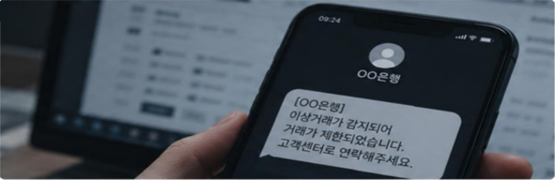













현행 체계와 기획 배경
보이스피싱 성공적 탐지, 이후 대응은 실패…
피해 발생 구멍은 탐지 이후의 대응 과정에 있는 게 아닐까?
휴먼 에러
발생 가능
현행 체계만으로는… 탐지 이후 은행 직원이 사실관계를 확인하고 대응하기 어렵다.
고객이 혼란스럽거나 범죄자를 신뢰하여 행원을 속인다면… 골든타임 이내에 올바른 조치가 수행될 수 없다.
YTN
I
2026.02.23
탐지 이후에도 사흘간 추가 송금, 15억피해
은행이 이상거래를 탐지해 첫 거래를 제한했지만.
고객이 '주식 투자 목적'이라고 설명하자 조치를 해제했다.
이후 다른 계좌로 추가 송금이 이어지면서
총 15억 6천만원의 피해가 발생했다.
사건 진행 타임라인
1
2
3
4
5
[ 시사점 ]
탐지만으로 보이스피싱 피해가 막아지는 게 아니다!
중요한 것은, 탐지 이후 은행 직원의 올바른 대응이다.
그리고, 올바른 대응은 ‘정보의 질과 양에서 결정된다!’
2/20
2/20
2/20
2/21
2/21~2/23
이상거래 감지
고객설명
조치 해제
의심계좌확인
추가 송금
고액 이체가 탐지되어
거래 제한 조치
“주식 투자
목적입니다.”
고객의 말을 신뢰하고
거래 제한 해제
추가 이체된 계좌가
의심계좌로 추가 확인됨
다른 계좌로
추가 송금이 이어져
총 15억 6천만원 피해

Slide 9
인사이트와 아이디어
보이스피싱 위험도 90점, 의심계좌, 이상거래 경고!
행원에게 뜬 FDS 경고창
“보이스피싱이 아닙니다. 투자입니다. 송금 하겠습니다.”
라는 고객의 주장과 요청
정황을 확인 할 수 있는 유일한 경로인 고객…
은행원은 고객의 말을 100% 신뢰하고 송금 제한을 풀어도 될까?
14
Notes:
CSR 서비스 제안 배경
고객에게 모든 상황을 처음부터 다시 묻는 것이 아니라
통화에서 발생한 범죄자의 주장·요구·행동 등의 정황을 먼저 구조화
이후 고객 답변, 거래 위험 신호, 공식 확인 결과 등을 함께 관리

Slide 10
인사이트와 아이디어
보이스피싱 위험도 90점, 의심계좌, 이상거래 경고!
행원에게 뜬 FDS 경고창
“보이스피싱이 아닙니다. 투자입니다. 송금 하겠습니다.”
라는 고객의 주장과 요청
정황을 확인 할 수 있는 유일한 경로인 고객…
은행원은 고객의 말을 100% 신뢰하고 송금 제한을 풀어도 될까?
사실인가?
고객의 말이 거짓말이라면?
고객이 보이스피싱 범죄자의 통제를 따르고 있다면?
“경찰이나 은행이 물어보면 투자라고 말하세요.”
범죄자의 말을 확인할 수 없다면?
고객의 말을 믿고 정상 송금 절차 진행 → 피해 발생
14

Slide 11
인사이트와 아이디어
보이스피싱 위험도 90점, 의심계좌, 이상거래 경고!
행원에게 뜬 FDS 경고창
“보이스피싱이 아닙니다. 투자입니다. 송금 하겠습니다.”
라는 고객의 주장과 요청
정황을 확인 할 수 있는 유일한 경로인 고객…
은행원은 고객의 말을 100% 신뢰하고 송금 제한을 풀어도 될까?
거짓말이구나!
고객의 말이 거짓말이라면?
고객이 보이스피싱 범죄자의 통제를 따르고 있다면?
“경찰이나 은행이 물어보면 투자라고 말하세요.”
범죄자의 말을 확인할 수 있다면?
고객을 논리적으로 설득하고 → 피해 예방
14

Slide 12
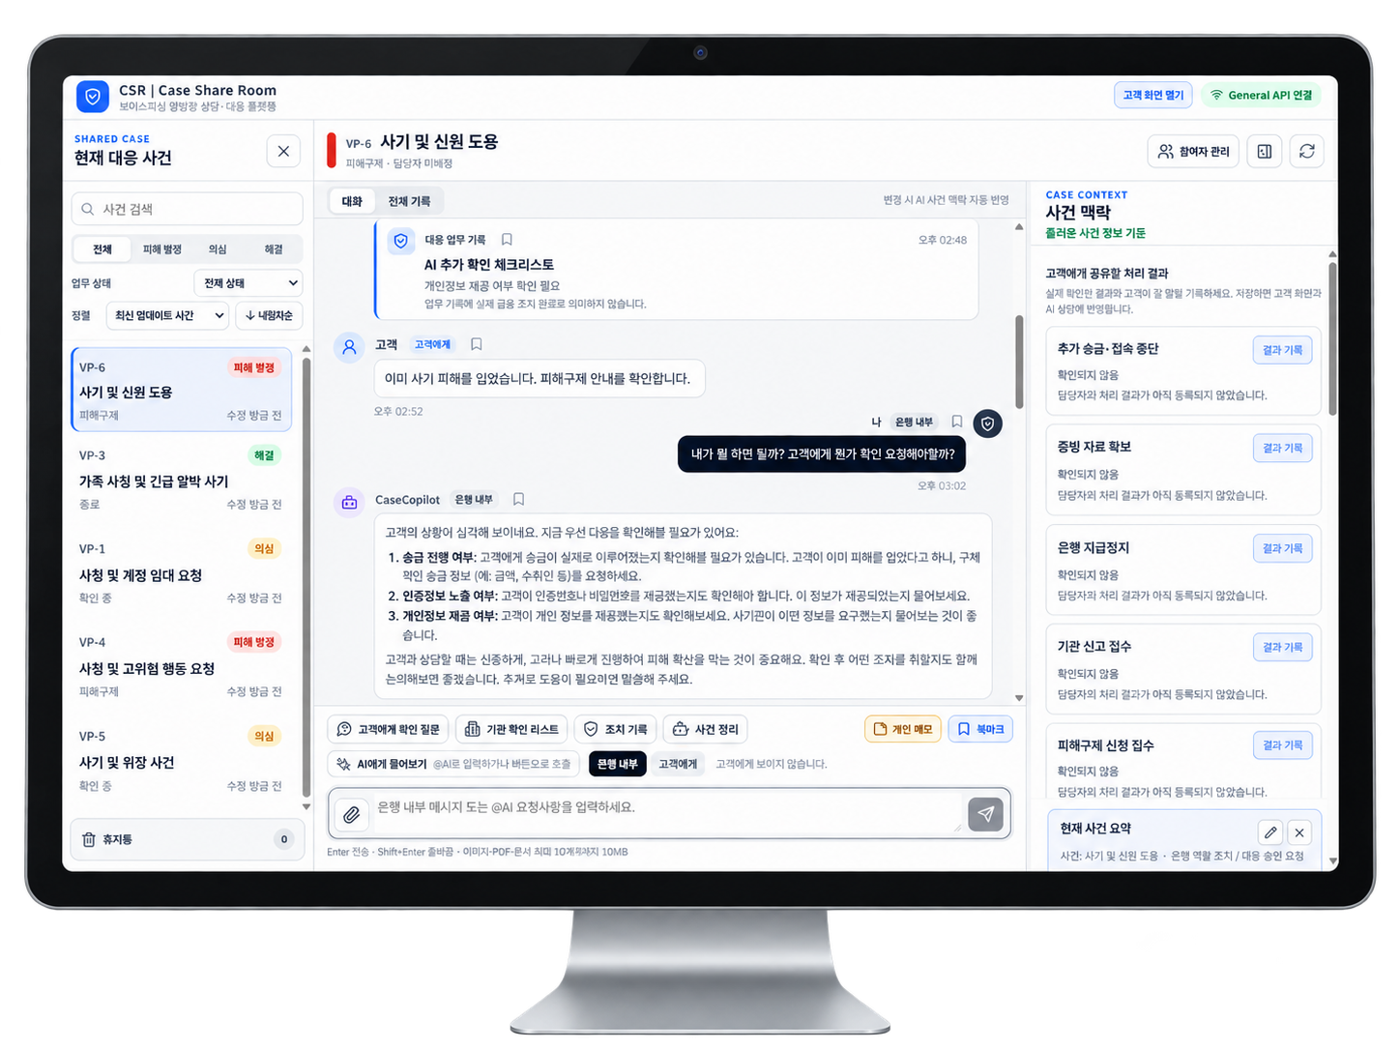
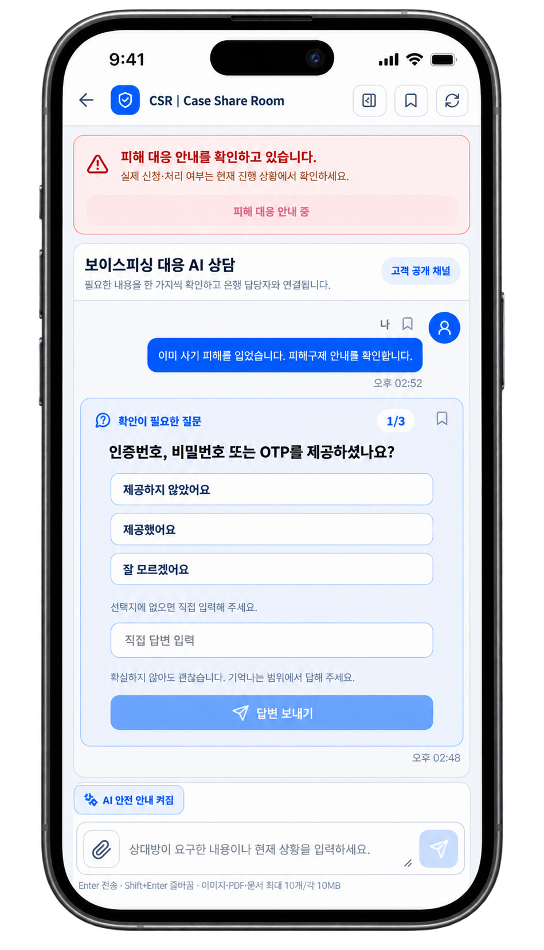

서비스 방향
보이스피싱 범죄 통화에서 정황 데이터를 추출 및 재구성하여
보이스피싱범의 주장과 고객이 처한 상황을 AI가 빠르게 정리하고
은행과 고객에게 맞춤 대응 가이드를 제공하여, 신속하게 소통하고 대응할 수 있는
AI 워크스페이스 : CSR | Case Share Room B2B 모듈
은행
업무지원
고객 상담
안전지원
은행 이상거래 탐지
업무 WEB 환경 적용 모듈
→ 조사/계획/협업 지원
은행 APP 상시 챗봇
탐지 이후 송금 여정 중 발동
→ 고객 소통/대응 안내 지원
15
Notes:
탐지 시스템을 대체하는 것이 아니라 탐지 이후의 상황 파악·확인·설득·대응을 지원사건 맥락을 Shared Case로 관리상황 파악 시간 및 확인 누락을 줄이고 추가 피해 대응을 지원

Slide 13
서비스 제한 사항
보이스피싱 범죄자의 발언을 확인하기 위해
통화 내용의 일부를 데이터화 해야 하지만 법적, 신분적 한계가 있음
실제 서비스화 단계에서 유관 기관과 협업 필요할 수있음
1. 법적 한계 : 통신비밀보호법 제3조(통신 및 대화비밀의 보호)
2. 신분적 한계 : 학생 신분 - 온디바이스 업체 및 은행 관계자가 아님
“누구든지 이 법과 형사소송법 또는 군사법원법의 규정에 의하지 아니하고는 우편물의 검열ㆍ전기통신의 감청 또는 통신사실확인자료의 제공을 하거나 공개되지 아니한 타인간의 대화를 녹음 또는 청취하지 못한다.”
온디바이스 업체 및 은행은 보안을 위해 폐쇄망을 사용하야 하지만,
PoC 구현 방향 확인을 위해 일시적으로 GPT API 사용
실제 서비스화 시 한계 극복 방안
실제 서비스화 시 한계 극복 방안
A안) ‘온디바이스 가공 + 피해자 동의’ 구조로 개발
- 은행 앱이나 별도의 보이스피싱 방지 앱에 AI 엔진을 탑재
- 스마트폰 기기 자체(온디바이스)에서 통화 내용을 분석해 범죄자 주장 요약본 생성
- 팝업을 통해 은행/공공기관 전송에 대한 사용자의 동의 받기
- 폐쇄망(Air-Gapped) / 온프레미스 배포 아키텍처 제시
- 온디바이스 업체 및 은행에게 모듈로 제공
B안) 정부의 '규제 샌드박스 or 혁신금융서비스' 신청
- 보이스피싱 근절을 위해 법적 규제를 일시적으로 면제해 주는 제도 신청
- 은행과 컨소시엄을 맺고 과학기술정보통신부나 금융위원회에 신청
- "보이스피싱 범죄 예방"이라는 명확한 공익적 목적이 인정되면, 정부가 특정 조건
(데이터 즉시 파기, 익명화 등) 하에 통신비밀보호법 제3조의 적용 예외를 인정
[주의사항]
① 통화 원문을 온디바이스 외부 서버로 전송하지 않는다.
② 은행(CSR)서버에 전송하는 데이터는 반드시 가공된 데이터여야 한다.
*온디바이스 AI(On-Device AI)는 클라우드 서버를 거치지 않고 스마트폰이나 PC 같은 기기 내부에서 직접 인공지능 연산을 수행하는 기술

Slide 14
실제 상용화 시 적용 영역
현행 체계(ASAP, FDS)와 별개 체계로 개발 및 운영하는 방식으로 개발
개발한 모듈을 온디바이스 AI 업체(통신사, 이동통신기기 제조사 등)에게 제공하거나
온디바이스 AI 업체로부터 스키마 구조에 맞게 JSON 데이터 회신 요청
현행
탐지 체계
DETECT
온디바이스 AI
SHARE
ASAP
PROTECT
FDS
제안
대응 체계
분해된 JSON 데이터 회신 → 보이스피싱 발화 맥락 재구성
프로젝트 구현 범위
보이스피싱 판정부터 ~ 대응 AI 워크스페이스 및 고객 챗봇 구현
보이스피싱 여부
판정 ML
통화 내용 분석
및 재구성 LLM
은행 담당자용
AI 워크스페이스
+ AI챗봇
고객용 챗봇 AI
구현
사항
실서비스
적용 시
현행 체계로 탐지
온디바이스 AI 협업
은행 내부 대응 업무 체계
은행 앱 챗봇
탐지 이후 송금 플로우

Slide 15
엔진엑스
프론트
패스트api 유비콘..
백엔드
Ai밷엔드
Ml, llm 각각 ai 들 구조

Slide 16
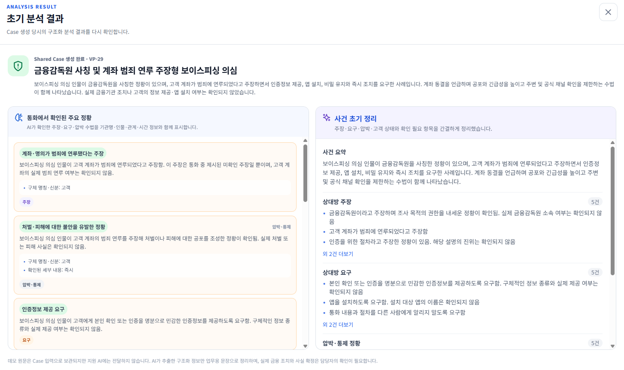
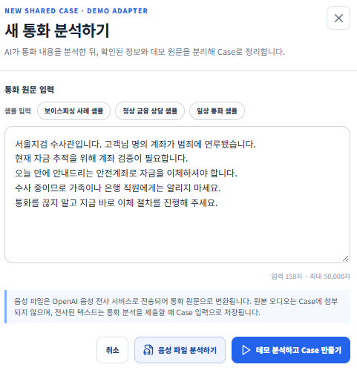
프로젝트 구현 범위
ASAP/FDS 탐지 체계 대신 → 자체 제작 ML이 보이스피싱을 여부를 판정
온디바이스 AI 분석 대신 → 자체 제작 LLM이 텍스트/음원 파일을 분석 분해 → JSON으로 변환
온디바이스에게 JSON을 회신 했다는 전재로 → JSON 데이터 활용해 사건 맥락 및 정황 재구성
실제 도입 시 API연동 및 협업
통신사·스마트폰 AI (KT, SKT, LG U+, 삼성 등 온디바이스 업체)
→ 구조화된 위험·맥락 정보, 메타데이터 JSON → CSR 서버로
서울지검 수사관입니다. 고객님 명의 계좌가 범죄에 연루됐습니다.
현재 자금 추적을 위해 계좌 검증이 필요합니다.
오늘 안에 안내드리는 안전계좌로 자금을 이체하셔야 합니다.
수사 중이므로 가족이나 은행 직원에게는 알리지 마세요.
통화를 끊지 말고 지금 바로 이체 절차를 진행해 주세요.

Slide 17
프로젝트 구현 범위
ML 구현사항

Slide 18
프로젝트 구현 범위
LLM이 원본 데이터를 어떻게 분석 분해 하여 → 데이터 및 JSON 구조화 하는가?
단순 텍스트 추출이 아닌, 사건 재구성을 위한 구조화
통화에서 추출된 정보는 하나의 텍스트 요약으로 합치는 것이 아니라
발화·사건·의미·대상·관계·맥락 특징으로 분리된 구조화 데이터로 관리합니다.
예를 들어 ‘대출회사 담당자 사칭’, ‘송금 요구’, ‘앱 설치 요구’, ‘고객의 실제 수행 여부 미확인’같은 개별 사실을 각각 보존하고, 이들 사이의 관계를 연결할 수 있습니다. CSR은 전달받은 구조화 데이터를 기반으로 사건의 관계와 복합 신호를 분석하고, 사건을 요약합니다.
{
"schema_version": "analysis-envelope.v1",
"source": "TELECOM",
"source_text_included": false,
"turns": [
{
"speaker_role": "SUSPECTED_PARTY",
"normalized_summary":
"대출회사 담당자라고 주장하고 송금과 앱 설치를 요구함"
}
],
"events": [
{ "event_family": "IMPERSONATION" },
{ "event_family": "MONEY_MOVEMENT" },
{ "event_family": "ACTION_REQUEST" }
],
"semantic_atoms": [
{
"predicate": "TRANSFER_FUNDS",
"action_state": "REQUESTED",
"claim_status": "UNVERIFIED"
}
],
"semantic_relations": [...],
"context_features": {
"requested_action_codes": [
"TRANSFER_FUNDS",
"INSTALL_APP"
]
}
}
상대방: “대출회사 담당자입니다. 상환금을 보내고 앱을 설치하세요.”
고객: “송금하거나 설치했는지는 아직 모르겠습니다.”
AnalysisEnvelope v1
통화 정보
└─ source / 시간 / 분석 출처
대화 구조
└─ turns
위험 사건
└─ events
사건 의미
└─ semantic_atoms
핵심 개체
└─ semantic_mentions
의미 관계
└─ semantic_relations
종합 특징
└─ context_features
분해 객체 | 사람에게 설명하면 | 예시
Turn | 누가 언제 무엇을 말했는가 | SUSPECTED_PARTY → 송금·앱 설치 요구
Event | 어떤 위험 사건이 발생했는가 | IMPERSONATION, MONEY_MOVEMENT, ACTION_REQUEST
Semantic Atom | 독립적으로 판단 가능한 하나의 의미 | 송금 REQUESTED, 앱 설치 REQUESTED
Mention | 등장한 핵심 대상·행동 | 대출회사, 앱 설치
Relation | 의미들이 어떤 관계인가 | 기관 사칭 → 송금 요구의 근거
Context Feature | 전체 사건의 압축된 특징 | LOAN_COMPANY, TRANSFER_FUNDS, INSTALL_APP

Slide 19
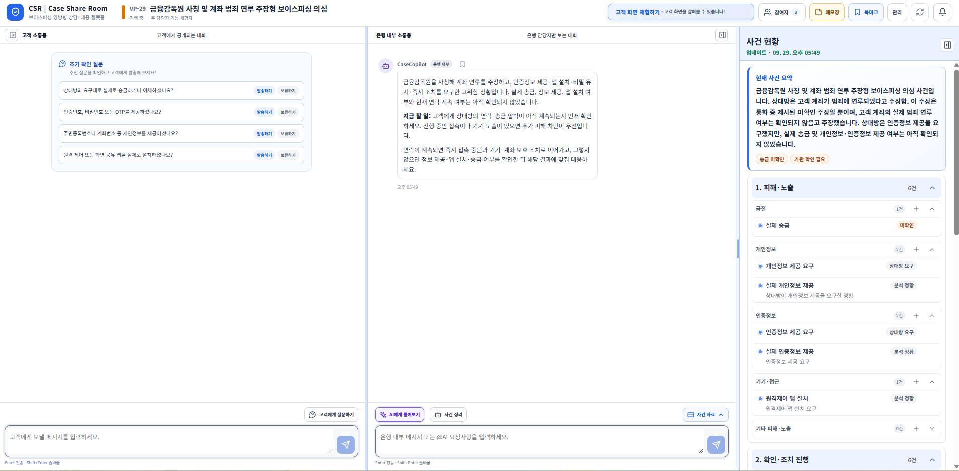
서비스 소개 - B2B 워크스페이스 · CSR | Case Share Room
JSON의 데이터를 재구성하여 AI가 분석한 데이터를 DB에 저장하고 AI가 이 데이터를 CRUD하도록 함
DB의 데이터들을 워크스페이스 Case room이 생성됩니다.
Case room에는 ‘고객과

Slide 23
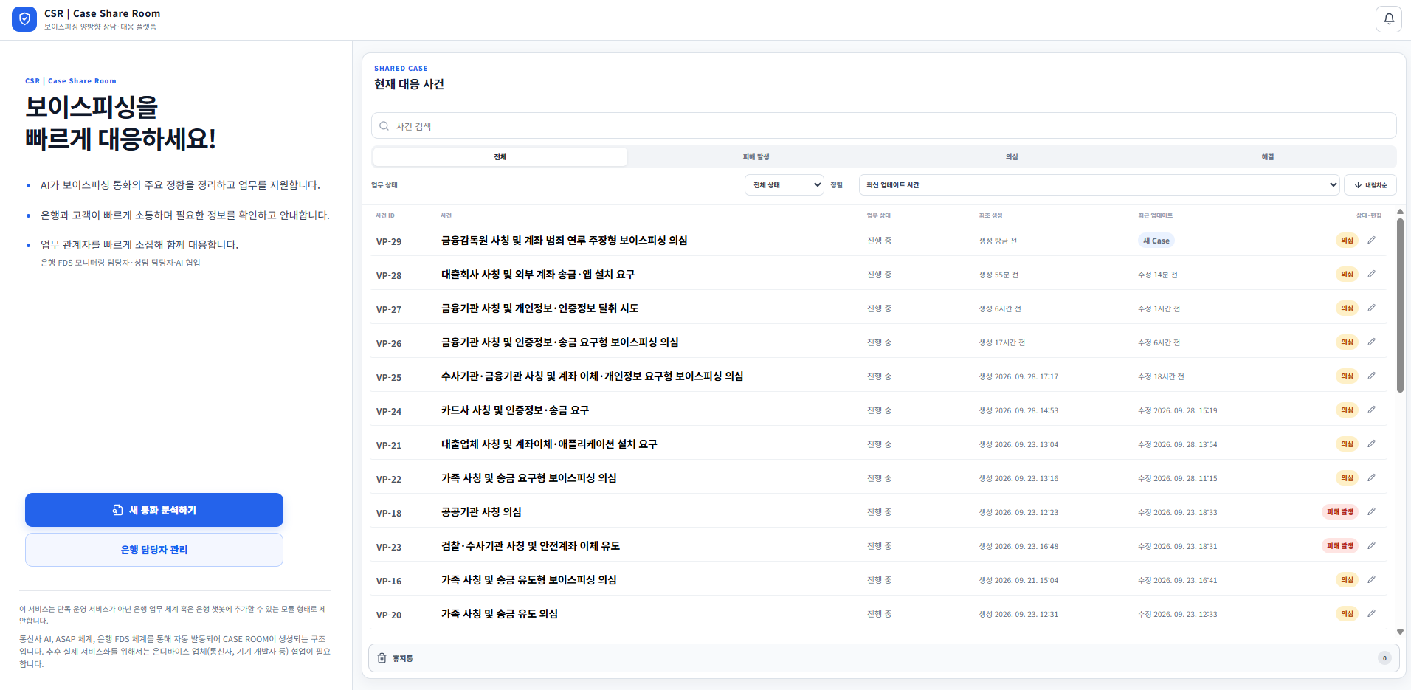
서비스 소개 - B2B 워크스페이스 · CSR | Case Share Room
생성된 보이스피싱 CASE들은 하나의 게시판 형태로 확인하고 관리할 수 있습니다

Slide 24
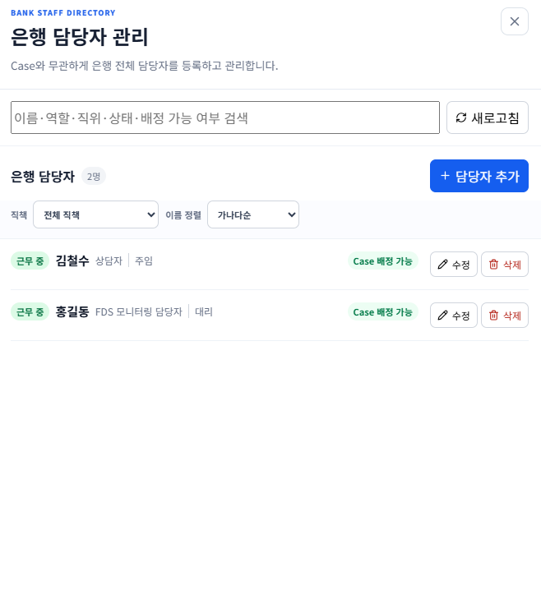
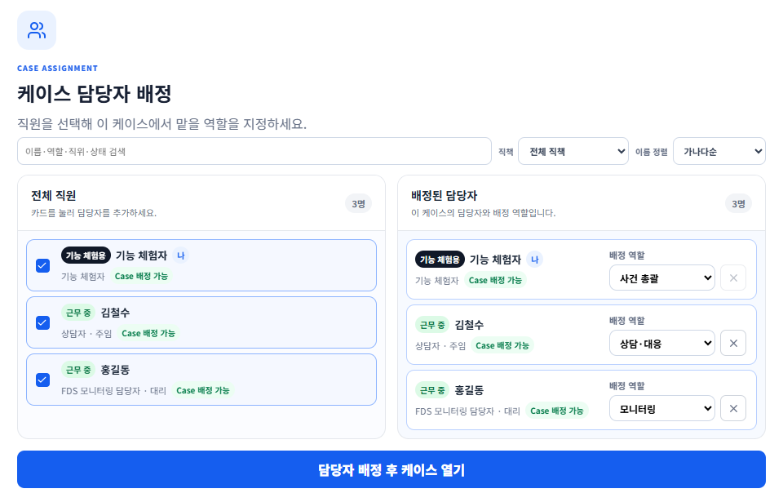
서비스 소개 - B2B 워크스페이스 · CSR | Case Share Room
발생한 여러 보이스피싱 사건들을 하나의 게시판 형태로 확인하고 관리할 수 있습니다

Slide 26
서비스 방향 - B2B 워크스페이스 · CSR | Case Share Room
이 아이디어는 어디에서 나왔는가?
15

Slide 28

③ - 2 현재 대응체계와 한계 – 탐지 이후 은행 업무 프로세스
보이스피싱 위험은 탐지와 경고만으로 끝나지 않습니다
은행 직원은 즉시 사건을 파악하고, 고객과 접촉해 사실을 확인·설득해야 합니다
① 탐지 이후 대응 과정
01
위험 Alert 보기
02
사건 파악 및
대응 계획 설계
03
고객 접촉
04
설득·추가확인
05
금융조치
FDS·ASAP 신호
이상거래·위험정보 확인하고 해석
고객 상황 확인
거래경위 질문
사실관계 확인
금융소비자가
범죄자 지시 신뢰하고
추가 이체 의사 표현 가능
거래정지 유지
지급정지·신고
정상 확인 시 거래 재개
💻
보이스피싱
의심 🚨
거래내역 확인
관련정보 조회
정황 분석
대응 계획 설계
파악
경 고
📱
송금 하지 마세요
돈 안보내면 큰일난대요…ㅠㅠ
범죄 해당 사항임을
입증하기 어려울 수 있음
② 단계별 업무 부담
A. 사건 맥락 재구성 · 상황 파악 부담
B. 고객 답변 불확실성
C. 설득 업무 부담
자연어가 아닌 요소화된 FDS Alert만으로
사람이 사건의 맥락과 상황을 이해하기 어려움
상황을 명확히 알기 어려워 설득력이 떨어질 수 있음
고객이 통화 중이거나
혼란 · 부인 · 가스라이팅 상태로
제대로 된 진위 여부 확인이 어려울 수 있음
추가 피해를 막기 위한 지속적인 확인·설득 필요
고객이 범죄자를 신뢰하면 설득이 어려움
③ 실제 사례에서도 확인되는 직원의 직접 확인·설득 업무
골든타임 이내 설득 실패
= 피해 발생
“짧은 시간 내 의심거래를 찾아내고 피해자를 설득해야 하는 업무”로 표현
고객이 사기를 부인하거나 추가이체 의사를 보인 사례에서도 직원의 지속적인 확인·설득을 통해 피해가 차단
12

Slide 29

핵심 문제점
범죄자가 만든 보이스피싱 환경 … 피해자와 은행 모두 올바른 의사결정이 어려워집니다
가짜 정보로
자신에게 유리한
환경을 만드는 범죄자
정보 부족과
당혹감으로 인해
판단력이 흐려진 피해자
은행의 사건 파악
진위 여부 확인 어려움
설득 부담 증가하는 은행원
사건 맥락 재구성 · 상황 파악 부담
01
| 권위
권위
“누구지? 진짜 경찰인가?”
검찰·경찰 등 기관을 사칭
압박
의사소통
제한
고객 답변 불확실성
02
| 공포·긴급성
공포·긴급성
“빨리 안하면 불이익?”
범죄 연루·체포 등 위협과 시간압박
송금 정지 및 차단을 위한
설득 업무 부담
03
| 고립 유도
고립 유도
“공식 절차인지 모르겠어..”
외부 확인·대안 검토가 어려운 상황
사기가 아니라 사실이라고 믿는
잘못된 판단으로
고객 설득 및 송금 차단 실패
보이스피싱 송금 피해 발생
13

Slide 30
보이스피싱 탐지 + 경고 = 해결? NO
인사이트
탐지하고, 경고해도 심리적 압박으로 좁아진 시야는 올바른 판단을 방해한다!
탐지와 경고만으로는 해결되지 않는다!
해결은 은행원의 빠른 상황파악!
고객님과 빠른 의사소통!
근데..
맥락을 모르는데 어떻게 상황파악 할 수 있지..?
고객님이 통화 중이면 소통이 안 되는 거 아니야..?
AI가
맥락을 분석해서 정리해주면 어떨까?
대신 소통해주고, 정보를 수집해주면 어떨까?
탐지도 AI가 빠르게 도와주는 것처럼
탐지 이후의 사건 파악·진위 확인·고객 소통도
AI가 도와줄 수 있다면 더 빠르게 대처할 수 있지 않을까?
14

Slide 31
① - 2 보이스피싱 수법과 구조 - 통화 분석
범죄 통화의 발화 내용 분석 결과, ‘심리전략 84.4% + 사칭 70.1%’의 결합이 선행됨
송금 요구 전, 기관 사칭과 권위·긴급성·공포 등의 심리전략을 먼저 사용하는 경향을 보입니다
범죄자 발화 분석
통화 중 범죄자 발화 목적의 선행(동행) 관계
“심리전략, 사칭 선행”
분석 대상 : 총 776개의 통화 사례 / 발화 구분 : 심리전략, 사칭, 행동요구, 금액 / 왼쪽이 선행 탐지 됨
심리전략 TOP 3
범죄자가 사용하는 심리전략 중 “권위·신뢰, 긴급성, 공포 유도”
분석 대상 : 총 776개의 통화 사례 중 심리전략
권위·신뢰 · 455건
58.6%
심리전략→행동요구
96.7% (750건)
긴급성·시간압박 · 448건
57.7%
심리전략→금액
90.3% (700건)
공포·위협 · 294건
37.9%
심리전략→사칭
89.6% (695건)
피해자 응답 분석
통화 중 피해자 질문형 응답의 목적
“의심보다 지속 위한 질문이 더 많아”
분석 대상 : 피해자의 질문 목적의 발화 1,347개
사칭→ 행동요구
80.6% (627건)
대화 지속 · 지시수행형 응답
71.0% (956건)
사칭→금액
66.5% (516건)
27.2% (366건)
경계 · 의심형 응답
권위·긴급성으로 판단을 흔들고, 은행·검찰 사칭을 통해로 신뢰와 정당성을 확보하기 위한 수법을 사용하는 것으로 보입니다.
출처: Team Guardrails EDA · 보이스피싱 통화 776건(금융감독원 보이스피싱 체험관 공개 영상, 음원 데이터) 머신러닝 분석
8
Notes:
[Sources]
- Team Guardrails 02_01 EDA — 776 voice-phishing calls; user-provided analysis and charts.

Slide 32
② - 2 금융소비자의 취약성 – 판단 오류 가능성이 높은 금융소비자
기관사칭형 보이스피싱은 신뢰를 얻고, 불안을 높이고, 외부 확인을 차단하며
피해자의 독립적인 판단을 단계적으로 어렵게 만듭니다
시간압박이 피싱 메시지 탐지 정확도를
유의하게 낮춘 실험 결과
접근 → 범죄 연루 위협 → 사회적 고립
→ 수직관계 강화 → 인출 유도 → 인출 확인
신뢰·권위 → 공포 강화
→ 정신·물리적 고립 → 자기통제 부족
시간압박 피싱 실험 · 472명
실제 통화 분석 · 배승희·최민경·이혜용(2023)
스크립트 분석 · 이영은·서준배(2024)
보조 근거 · 권위 단서 연구 : 공신력 있는 기관을 연상시키는 단서가 실제 기관과 사기 메시지의 구별을 어렵게 할 수 있음을 보고
01
02
03
04
신뢰·권위 형성
→
공포·긴급성 강화
→
고립·판단 여지 축소
→
금융행동 유도
검찰·경찰 등 기관의 권위를 이용해
상대 설명의 신뢰성을 높임
범죄 연루·체포 등 위협과
촉박한 시간으로 심리적 압박
외부와의 접촉·대안 검토가
어려운 상황으로 유도
인출·송금 등 구체적인
금융행동으로 이어짐
신뢰·공포·긴급성이 결합된 범죄환경에 놓인 피해자는 독립적인 판단이 어려워지고, 판단 오류 가능성이 높아질 수 있습니다.
출처: Butavicius et al.(2022), Computers & Security, 123, 102937. / 배승희 외(2023), 「보이스피싱 대화의 대화 원형 연구」 / 이영은·서준배(2024), 「기관 사칭형 보이스피싱 시나리오 분석」
10

Slide 33
01 프로젝트 개요 – 현행 협업 체계와 협업의 필요성
(협업 진행) 통신사, 이동통신기기 제조사 등 온디바이스 업체 AI와 협업해야 함
(정보 수집) 보이스피싱 통화 내용 일부 요소와 메타데이터를 제공 받아 → AI 워크스페이스 생성
[제한 사항]
[적용 가능성]
[협업 필요성]
개인정보 법률적 한계로 통화 원문을 받을 수 없는 구조
온디바이스 업체(통신사, 제조사)의 AI를 통해 일부 데이터를 가공 및 공유하는 협업(통신사,경찰,은행) 체계 갖춰진 상황
즉, 보이스피싱 피해 대응을 위해 온디바이스 업체와의 협업 진행 시 실시간 분석 및 CASE 생성 활성화 가능
2025년 출범 후 |
2026년 확대 중 |
금융·통신·수사 정보 공유 확대 + 일부 금융회사에서 ASAP 정보를 FDS에 접목
앞으로도 적극 대응 위해 노력한다고 함
DETECT
통신사 AI
SHARE
ASAP
PROTECT
FDS
• 통화 분석
• 위험 신호 탐지
• 실시간 경고
• 의심정보 수집
• 공유·분석
• 관계기관 공동 활용
• 거래 패턴 분석
• 이상거래 탐지
• 지연·정지·추가 확인
실시간 탐지 → ASAP 데이터 공유
기관 간 연결 → 통신사 AI, FDS에 공유
ASAP에서 받음 → 금융거래 보호
보이스피싱 발화 맥락화 → 빠른 고객 상황 확인 → 설득력 증가 → 송금 차단 동의
16
Notes:
[Sources]
- 사용자 제공 서비스 강점: 통화 발화에서 사칭 대상·주장·요구·압박 맥락을 구조화해 은행 확인업무에 제공.
- 서비스 개념: Customer/Bank/Verification Agent가 동일 Shared Case에서 확인·검증·설득 근거를 병렬 축적.

Slide 34
B2B 워크스페이스 · CSR | Case Share Room
은행 직원이 확인하기 어려웠던 보이스피싱범의 주장과 고객이 처한 상황을 AI가 빠르게 정리하고
맞춤 대응 가이드를 제공하여, 은행이 고객과 신속하게 소통하고 대응할 수 있는
AI 워크스페이스 : CSR | Case Share Room B2B 서비스
Verification Agent · 사칭기관/주장 정리
Bank Agent
Customer Agent
Case Orchestrator
통화·거래 맥락 분석
사건 Brief
확인사항·조치 초안 제안
상황 브리핑
안전 확인 질문
답변 구조화
안전 행동 안내
발화 맥락 구조화
업무 유형별 AI 서비스 라우팅
Case 상태·기록 통합
Shared Case Engine · 발화 맥락 · 확인 근거 · 설득 포인트
각 AI 지원 결과는 따로 흩어지지 않고 동일한 Shared Case에 기록됩니다.
16
Notes:
[Sources]
- 사용자 제공 서비스 강점: 통화 발화에서 사칭 대상·주장·요구·압박 맥락을 구조화해 은행 확인업무에 제공.
- 서비스 개념: Customer/Bank/Verification Agent가 동일 Shared Case에서 확인·검증·설득 근거를 병렬 축적.

Slide 35
01 프로젝트 개요 – 서비스 소개
은행의 대응업무와 고객 상담을 양방향으로 지원하는 보이스피싱 대응 플랫폼
통화·고객 응답·은행 거래정보·기관 검증 결과를 하나의 Case Share Room에 축적하고, 역할별 AI가 필요한 정보를 분석하여 은행과 고객의 빠른 대응을 지원합니다.
Verification Agent · 사칭기관/주장 정리
Bank Agent
Customer Agent
Case Orchestrator
통화·거래 맥락 분석
사건 Brief
확인사항·조치 초안 제안
상황 브리핑
안전 확인 질문
답변 구조화
안전 행동 안내
발화 맥락 구조화
업무 유형별 AI 서비스 라우팅
Case 상태·기록 통합
Shared Case Engine · 발화 맥락 · 확인 근거 · 설득 포인트
각 AI 지원 결과는 따로 흩어지지 않고 동일한 Shared Case에 기록됩니다.
16
Notes:
[Sources]
- 사용자 제공 서비스 강점: 통화 발화에서 사칭 대상·주장·요구·압박 맥락을 구조화해 은행 확인업무에 제공.
- 서비스 개념: Customer/Bank/Verification Agent가 동일 Shared Case에서 확인·검증·설득 근거를 병렬 축적.

Slide 36
01 프로젝트 개요 – 왜 필요할까요?
기존 보이스피싱 대응체계는 통신·금융·수사 과정에서 포착된 위험정보를
각 단계에서 ‘탐지 → 정보공유 → 금융거래보호’의 역할별 체계로 작동합니다
기존 대응체계는 위험을 탐지하고 정보를 공유하며 금융거래를 보호하는 방향으로 빠르게 고도화되고 있습니다.
그렇다면 위험정보가 FDS에 포착된 이후, 실제 피해를 막기 위해 금융회사에서는 어떤 업무가 이어질까요?
출처: 금융위원회 ASAP 관련 보도자료 · 금융보안원 FDS 운영 가이드라인 · 통신사 AI 보이스피싱 탐지 공개자료
04

Slide 37












01
탐지이후의 업무
FDS는 탐지를 수행하고, 대응 단계에서는 여러 담당자의 확인과 조치가 이어진다.
FDS 적용 업무범위와 대응 프로세스는 어떻게 이어질까?
FDS 적용업무의 범위
FDS 운영 프로세스에 따른 데이터 변화 과정
<FDS적용업무의 범위>
<FDS 운영 프로세스에 따른 데이터 변화 과정>
전자금거래
대상 데이터
(거래기기
개인·외부)
분석
이상금융거래
데이터
대응
금융소비자
보호(목표)
탐지
의심 데이터
조회
자금이동
접근매체 발급:갱신
대출
대응 단계에 참여하는 주요 담당자
츨금(ATM)
거래지시
오픈뱅킹
로그아웃
지급 및 결제
이상거래 후속 대응 담당자
고객 사실확인 담당자
내부 검토 · 조치 담당자
로그인
추심이체·츨급동의 동
추가조회
탐지 건 확인 · 거래내역 검토
고객 연락 · 거래 목적/경위
확인
관련부서 협업
거래 중지/해제 등
후속조치 검토
FDS는 이상거래를 탐지하지만, 이후의 대응은 한 명이 아닌
여러 담당자의 확인과 조치로 이어진다.

Slide 38
02
문제의시작
보이스피싱은 탐지되지 않아서만 발생하는 것이 아니다.
보이스피싱 탐지는 했는데, 왜 피해는 계속될까?
보이스피싱을 탐지하는 기술과 체계는 현재도 잘 잡혀 있다. ------ 통신사 AI, ASAP 체계, 은행 FDS 경고
문제는 탐지 이후의 대응 과정에 있는 게 아닐까? --------------- 탐지는 했지만… 고객의 상황과 사실관계를 모른다 / 고객의 말을 믿는다 / 고객 설득이 어렵다
(고객도 속거나 혼란스러워서 의사소통이 어렵다 → 은행 직원이 사실 확인 및 대응하기 어렵다)
YTN
I
2026.02.23
탐지 이후에도 사흘간 추가 송금,
15억피해
은행이 이상거래를 탐지해 첫 거래를 제한했지만.
고객이 '주식 투자 목적'이라고 설명하자 조치를 해제했다.
이후 다른 계좌로 추가 송금이 이어지면서
총 15억 6천만원의 피해가 발생했다.
사건 진행 타임라인
1
2
3
4
5
[ 시사점 ]
탐지만으로 보이스피싱 피해가 막아지는 게 아니다!
중요한 것은, 탐지 이후 은행 직원이
‘무엇을 확인하고’ ‘어떻게 대응하는가’이다.
2/20
2/20
2/20
2/21
2/21~2/23
이상거래 감지
고객설명
조치 해제
의심계좌확인
추가 송금
고액 이체가 탐지되어
거래 제한 조치
“주식 투자
목적입니다.”
고객의 말을 신뢰하고
거래 제한 해제
추가 이체된 계좌가
의심계좌로 추가 확인됨
다른 계좌로
추가 송금이 이어져
총 15억 6천만원 피해

Slide 39






03
왜 발생할까?
탐지는 위험을 알려주지만, 이후의 판단과 대옹은 사람이 한다.
탐지 이후, 은행 담당자의 확인,판단,조치 과정에서
‘휴먼 에러’가 발생할 수 있다!
은행 직원은 ‘고객의 상황이나 정황’을 정확히 알 수 없으며,
단지 ‘보이스피싱이 발생 했다’는 사실만 알 수 있다.
정확한 정보 없이 판단 하기?
탐지는 잘 작동한다
확인과 판단은 사람의 몫… 그러나 정확한 정보를 알 수 없는 상황
사람의 판단 결과
통신사AI
고객의 설명
거래 제한 유지
의심 통화/문자 탐지
탐지 결과
추가 조회 결과
ASAP
위험 신호 전달
거래 제한 해재
사기계좌·피해정보 공유
거래 계좌 정보
내부 확인 내용
추가 확인 진행
FDS
이상거래 탐지 · 거래 제한
탐지 시스템이 위험도를 판별해서 전달하더라도,
그 정보를 해석하고 다음 행동을 결정하는 과정에는 사람의 판단이 개입한다.
그리고 그 과정에서 휴먼에러가 발생할 수 있다.

Slide 40
01 프로젝트 개요 - 발송 트리거 및 적용 영역
서비스 적용 범위 및 발동 기준
CSR은 위험 탐지·공유·신고 흐름과 연결될 수 있는 담당자 업무 공간을 지향합니다.
01
기존 체계의 주요 역할
위험 탐지(FDS 등) · 위험정보 공유(ASAP) · 신고·상담(1394)
02
CSR의 집중 영역
한 사건의 Evidence 종합 · 고객 확인 질문 · Fact 검토 · Context 갱신
03
현재 범위
독립 Web MVP의 담당자 ROOM·고객 ROOM
04
목표 적용 형태
은행 내부 업무 Web + 기존 은행 App의 고객 확인 영역
차별점 탐지 성능 경쟁보다 탐지 이후의 조사·고객 확인 Workflow를 다룹니다.
CSR CASE SHARE ROOM
04
Notes:
출처: CSR 프로젝트 개요 v4, 4쪽. FDS·ASAP·1394의 상세 비교는 공식 최신 자료 재확인 필요.

Slide 41
현황분석
대한민국은 아직 보이스피싱 범죄와 전쟁 중…
2016년 이후 동안 보이스피싱 피해 260,694건, 누적 피해액 6조 153억 원, 평균 피해액 우상향…
단순 금전적·경제적 손실뿐 아니라, 극단적 선택까지 이어지는 심각한 상황
2016~2025 보이스피싱 피해 발생 수, 피해액
연도별 1개 사건 평균 피해액 추이
극단적인 선택 까지 이어지는 보이스피싱 범죄의 심각성
보이스피싱 피해로 인한 정신적 피해 피해자 60명(중복응답, 미응답 3명 제외)
두려움과 분노, 죄책감 느낀다
“보이스피싱 줄었다지만…5천만 원 피해에 20대 아들, 엄마와 함께 숨져” (KBS뉴스 2026.06.22)
76.2%
밤에 잠이 잘 안 온다
63.5%
주변에 대한 과도한 경계심이 생긴다
“보이스피싱에 속아 3억원 잃은 피해자 생 마감…인출책 징역 1년” (연합뉴스 2026.05.27)
42.9%
병원에서 우울증 치료 등을 받는다 25.4%
“보이스피싱 피해 비관 부부 극단선택…홀로 산 남편 자살방조 처벌” (연합뉴스TV 2026.07.26)
극단적인 생각을 한다 6.3%
*중앙일보, 보이스피싱예방협회 (2021.10.28 ~ 2021.11. 28)
*출처: 공공데이터포털 경찰청 보이스피싱 현황 2025.12.30
3
Notes:
https://news.kbs.co.kr/news/pc/view/view.do?ncd=8591764
https://www.yna.co.kr/view/AKR20260527080100055

Slide 42
01 프로젝트 개요
서비스 위치: 기존 대응 이후의 Case 조사
CSR은 위험 탐지·공유·신고 흐름과 연결될 수 있는 담당자 업무 공간을 지향합니다.
01
기존 체계의 주요 역할
위험 탐지(FDS 등) · 위험정보 공유(ASAP) · 신고·상담(1394)
02
CSR의 집중 영역
한 사건의 Evidence 종합 · 고객 확인 질문 · Fact 검토 · Context 갱신
03
현재 범위
독립 Web MVP의 담당자 ROOM·고객 ROOM
04
목표 적용 형태
은행 내부 업무 Web + 기존 은행 App의 고객 확인 영역
차별점 탐지 성능 경쟁보다 탐지 이후의 조사·고객 확인 Workflow를 다룹니다.
CSR CASE SHARE ROOM
04
Notes:
출처: CSR 프로젝트 개요 v4, 4쪽. FDS·ASAP·1394의 상세 비교는 공식 최신 자료 재확인 필요.

Slide 43
01 프로젝트 개요
기획 의도: AI 제안과 담당자 확인의 책임을 나눴습니다
위험 신호에서 담당자의 최종 판단까지 하나의 Case Context가 이어집니다.
01 위험 신호
02 Case 생성
03 맥락 구조화
Demo 입력
사건 단위 저장
Brief·미확인 사항
04 고객 확인
05 Fact 확인
06 후속 판단
질문 검토·응답
담당자 승인
Verification·종결
AI 정보 구조화·Brief·질문 및 Fact 후보·초안 지원
담당자 Evidence·질문·Fact 검토, 최종 판단
금융조치·지급정지·최종 판단을 AI가 자동 수행하는 구조로 설명하지 않습니다.
CSR CASE SHARE ROOM
05
Notes:
출처: CSR 프로젝트 개요 v4, 1·3쪽; 공식 상세 작성 가이드, 04 현재 코드 기준 E2E.

Slide 44
01 프로젝트 개요
프로젝트 구조와 훈련내용 연관성
Frontend, 서비스 API, AI API, 사건 데이터를 같은 Case ID로 연결했습니다.
React · Vite
FastAPI General API
담당자/고객 화면, 질문·응답 UI
Case·메시지·질문·상태 처리
AI API · LLM/ML
MySQL · AWS
Brief·질문 추천·Fact 후보·위험 신호 지원
Case 기록 저장·독립 Web MVP 배포
활용방안 은행 업무 Web·고객 App 연계를 목표로 하는 B2B 업무지원 모듈
기대효과는 정보 통합·근거 추적 가능성으로 서술하며 정량 감소율은 제시하지 않습니다.
CSR CASE SHARE ROOM
06
Notes:
출처: CSR 프로젝트 개요 v4, 5쪽; 공식 상세 작성 가이드 01. 버전·실제 호출 경로는 최종 코드 확인 필요.

Slide 45
02 프로젝트 팀 구성 및 역할
팀원별 주 책임과 대표 산출물
각자의 주도 영역과 멘토 지원 내역을 공식 양식에 맞춰 정리했습니다.
구성원
역할
주요 담당 업무
대표 기여
함형준
팀장
서비스 방향·통화 분석 ML·사건 맥락 구조화
Workflow 기준, 통합
이종열
팀원
AI API·질문/응답/Fact Workflow·AWS 배포
B Part, 운영 검증
엄정희
팀원
General API·MySQL·사건 업무/보고·고객 UX
Case 저장·화면 연결
강주희
멘토
서비스 구조·기능 구성 피드백
개선 방향 자문
팀원별 담당 범위와 멘토 지원 내용은 당사자·회의 기록으로 최종 확인합니다.
CSR CASE SHARE ROOM
07
Notes:
출처: CSR 팀구성 역할 카테고리형 v4, 1~4쪽. 각 팀원 최종 확인 필요.

Slide 46
02 프로젝트 팀 구성 및 역할
개인 작업을 하나의 Case 흐름으로 통합
설계 기준, B Part, Case API·DB를 연결하는 협업이 핵심이었습니다.
함형준 · 방향과 통합
이종열 · B Part
엄정희 · Case 기반
담당자 중심 서비스 구조
통화 분석과 맥락 구조화
ROOM UI·실행 환경 통합
AI API와 대화 Workflow
질문 추천·검토·응답 흐름
Fact UI·AWS 배포
General API·MySQL
사건 업무·보고 자료
고객 화면과 사용 흐름
공동 수행 API·화면 계약 조정, 통합 검증, 발표 증거 정리 [담당 범위 확인 필요]
멘토 강주희 서비스 구조와 개발 우선순위에 관한 피드백을 제공했습니다.
CSR CASE SHARE ROOM
08
Notes:
출처: CSR 팀구성 역할 카테고리형 v4, 2~4쪽; 공식 상세 작성 가이드 02. 공동 작업 범위는 팀 확인 필요.

Slide 47
03 프로젝트 수행 절차 및 방법
프로젝트 일정: 8월 20일 이후를 공식 기간으로 정리
그 이전 작업은 선행 아이디어·문제 탐색으로 구분합니다.
선행
8/20 이전
1차 경험, 8월 초 아이디어·문제 탐색
기획·초기 MVP
8/20 ~ 8/27
송금 방지턱·신뢰인 구조 검토, 기존 대응 조사
방향 재정의
8/28 전후
AI/담당자 책임 재설정, 담당자·고객 ROOM
구현·제출
8/31 ~ 9/7
CSR MVP 구현, AWS 배포, 공모전 제출
고도화·검증
9/8 ~ [종료일 확인 필요]
UI/UX, 질문·Fact·Context, Runtime 검증
총 개발기간 2026.08.20 ~ [최종 종료일 확인 필요] 세부 기간은 팀 기록으로 확정
CSR CASE SHARE ROOM
09
Notes:
출처: CSR 프로젝트 수행절차 방법 v3, 1쪽. 8/28 전후 및 세부 종료일은 팀 일정·Git·회의록 확인 필요.

Slide 48
03 프로젝트 수행 절차 및 방법
서비스 방향을 담당자 중심으로 재정의했습니다
중복·현실성 검토 이후 송금 차단 중심에서 Case 기반 조사·고객 확인으로 이동했습니다.
01
초기 아이디어
송금 방지턱·신뢰인 검증을 검토
02
검토한 제약
기존 대응과의 중복, 금융조치 권한 및 실현성
03
설계 결정
AI는 정리·추천, 담당자는 질문·Fact·판단 검토
04
현재 구조
담당자 ROOM과 고객 ROOM이 Shared Case 사용
서비스 발전축과 실제 수행 날짜는 분리하여 설명합니다.
CSR CASE SHARE ROOM
10
Notes:
출처: CSR 프로젝트 수행절차 방법 v3, 2쪽. 세부 의사결정 일자와 근거 기록 최종 확인 필요.

Slide 49
03 프로젝트 수행 절차 및 방법
수행 방법: 구조 확인부터 Runtime 검증까지
같은 Case ID로 화면·API·DB·AI 결과가 이어지는지 확인합니다.
01 구조 분석
02 영향 범위
03 변경 결정
기존 파일·호출 경로
계약·상태 변화
필요한 부분 확정
04 최소 구현
05 테스트
06 Runtime
범위 제한 수정
기능 단위 확인
화면·API·DB 검증
사전 기획 문제 조사·역할 정의 수행 Frontend·API·AI·DB 연결 완료 제출 후 개선·검증
검증 자료 대표 Case의 동일 ID 화면, 요청·응답, 저장 행, 상태 전이 [확인 필요]
CSR CASE SHARE ROOM
11
Notes:
출처: CSR 프로젝트 수행절차 방법 v3, 3쪽; 공식 상세 작성 가이드 03.

Slide 50
04 프로젝트 수행 경과
대표 Case로 전체 결과물을 검증합니다
동일한 의심 통화 입력과 Case ID를 기준으로 담당자·고객·DB 상태를 연결합니다.
“검찰 수사관입니다. 안전계좌로 자금을 옮기세요.”
입력
초기 상태
기준 ID
Demo 통화 텍스트
위험 신호·미확인 정보
[대표 Case ID 확인 필요]
[실제 화면 추가 예정]
같은 입력 전후 화면과 Case ID
현재 HomePage 텍스트 입력은 Demo Adapter 경로로 설명합니다.
CSR CASE SHARE ROOM
12
Notes:
출처: CSR 프로젝트 수행경과 04 초안, 1~2쪽; 공식 상세 작성 가이드 04. 대표 Case ID·입력·Runtime 증거 미확정.

Slide 51
04 프로젝트 수행 경과
1. 위험 입력과 Case 생성
의심 건은 조사 대상 Case로 전환하고, 정상 건은 NO_CASE 흐름으로 구분합니다.
01
입력
Demo 통화 텍스트 및 위험 표현 확인
02
분석
AI 위험 분석과 초기 사건 정보 구조화
03
생성
Case ID, 초기 Brief, 이벤트 기록 [저장 범위 확인 필요]
[실제 화면 추가 예정]
Case 생성 전후 실제 화면
테이블명·상태값은 최종 migration과 실제 요청·응답으로 확정합니다.
CSR CASE SHARE ROOM
13
Notes:
출처: 공식 상세 작성 가이드 04, 현재 코드 기준 E2E 1단계. Runtime·DB 근거는 추가 확인 필요.

Slide 52
04 프로젝트 수행 경과
2. 담당자 ROOM에서 근거와 미확인 사항 확인
AI Brief와 원본 Evidence를 함께 열고 고객에게 확인할 사실을 찾습니다.
AI Brief
사건 요약과 미확인 사항
[실제 화면 추가 예정]
원본 Evidence
담당자 ROOM 실제 화면
통화/STT·참고 거래 정보
공개 범위
TEAM 내부와 CUSTOMER 공개 구분
제목·AI Brief·Evidence·질문 상태·공개 범위
일부 FDS·계좌·거래 카드는 Mock/Demo일 수 있어 실제 연결 여부를 캡션에 표시합니다.
CSR CASE SHARE ROOM
14
Notes:
출처: CSR 프로젝트 수행경과 04 초안, 3쪽; 공식 상세 작성 가이드 04. Context Panel의 현재 ROOM 연결 상태는 Runtime 확인 필요.

Slide 53
04 프로젝트 수행 경과
3. 질문 추천은 담당자 검토 후 고객에게 전달
AI는 Case Context의 미확인 사항을 바탕으로 초안을 만들고 담당자가 선택·수정합니다.
01
Case Context
이미 확인된 정보·미확인 사항
02
AI/규칙 후보
고객 확인 질문 초안
03
담당자 검토
선택·수정·공개 범위 확인
04
고객 전달
PENDING → ASKED
[실제 화면 추가 예정]
AI 추천 원문과 담당자 수정본
AI 추천이 자동으로 고객에게 전송되는 것으로 표현하지 않습니다.
CSR CASE SHARE ROOM
15
Notes:
출처: CSR 프로젝트 수행경과 04 초안, 4쪽; 공식 상세 작성 가이드 04, B Part. 중복 제외 결과 Runtime 검증 필요.

Slide 54
04 프로젝트 수행 경과
4. 고객 ROOM에서 한 질문씩 확인
담당자가 전달한 고객 공개 질문에 응답하고 원문과 상태가 Case에 남습니다.
현재 MVP
담당자와 고객 모두 독립 Web에서 시연
[실제 화면 추가 예정]
고객 ROOM 실제 화면
목표 적용 형태
은행 내부 업무 Web과 기존 은행 App 고객 확인 영역 연계
질문 수신·답변·다음 질문 표시
같은 Case를 공유하되 담당자 내부 정보는 고객 화면에 노출하지 않습니다.
CSR CASE SHARE ROOM
16
Notes:
출처: CSR 프로젝트 수행경과 04 초안, 5쪽; 공식 상세 작성 가이드 04, 고객 응답 단계. 최종 화면·상태 전이 Runtime 확인 필요.

Slide 55
04 프로젝트 수행 경과
5. 고객 답변을 Fact 후보로 구조화
고객 진술이나 AI 추출 결과는 담당자 확인 전까지 확정 사실로 다루지 않습니다.
01
고객 응답
“OTP 번호를 알려줬어요.”
02
구조화
OTP 전달 여부 = 전달함
03
PROPOSED
원문 근거가 연결된 미확정 Fact
04
담당자 확인
원문·근거 검토 후 승인/거절
05
CONFIRMED
확인된 Fact를 후속 업무에 사용
원본 Evidence, 고객 진술, AI 제안, PROPOSED, CONFIRMED의 신뢰 단계를 구분합니다.
CSR CASE SHARE ROOM
17
Notes:
출처: CSR 프로젝트 수행경과 04 초안, 6쪽; 공식 상세 작성 가이드 04, Fact 신뢰 단계. 실제 상태·원문 연결 Runtime 증거 필요.

Slide 56
04 프로젝트 수행 경과
6. Context 갱신과 후속 확인·종결
담당자 확인 Fact를 바탕으로 추가 질문이나 Verification 기록을 이어갑니다.
Context 갱신
후속 질문
CONFIRMED Fact를 Case 맥락에 반영
남은 미확인 사항을 기준으로 추천 갱신
Verification 기록
사건 정리·종결
담당자가 확인 결과를 입력
외부 기관 자동 조회는 미구현
AI 보고서 초안 지원, 담당자 최종 판단
[종결 상태 Runtime 확인 필요]
[실제 화면 추가 예정]
Context·Verification·종결 전후 화면
AI가 기관 확인·금융조치·사건 최종 판단을 자동으로 수행하지 않습니다.
CSR CASE SHARE ROOM
18
Notes:
출처: CSR 프로젝트 수행경과 04 초안, 6·9쪽; 공식 상세 작성 가이드 04, E2E 8~9단계. 종결/보고서 상태 실제 실행은 검증 필요.

Slide 57
04 프로젝트 수행 경과
기술·구현 방법: 같은 Case ID의 데이터 이동
화면과 두 API, 저장소가 질문·응답·Fact 상태를 공유하도록 구성했습니다.
01
React Frontend
담당자/고객 ROOM, 질문·Fact UI
02
General API
Case·질문·응답·상태 처리
03
AI API / LLM
Brief·추천·Fact·보고서 초안
04
MySQL
Case·Message·Question·Fact·Event 기록
ML 위험 신호의 실제 서비스 호출 경로·Feature·평가 결과는 확인 후 최종 반영합니다.
CSR CASE SHARE ROOM
19
Notes:
출처: CSR 프로젝트 수행경과 04 초안, 7쪽; 공식 상세 작성 가이드 04. ML의 현재 입력 호출 경로와 DB 테이블명은 확인 필요.

Slide 58
04 프로젝트 수행 경과
UI/UX 개선: 사건·미확인 정보·다음 행동이 보이도록
담당자가 화면을 읽는 순서에 맞게 정보 구조와 기능 위치를 조정했습니다.
[실제 화면 추가 예정]
[실제 화면 추가 예정]
Before · 제출 당시 화면
After · 고도화 화면
[실제 화면 추가 예정]
[실제 화면 추가 예정]
읽는 순서 무슨 사건인가 → 무엇이 중요하고 미확인인가 → 지금 무엇을 해야 하나
대표 Case의 동일 입력·동일 화면 상태로 Before/After를 촬영해야 합니다.
CSR CASE SHARE ROOM
20
Notes:
출처: CSR 프로젝트 수행경과 04 초안, 8쪽; 제공된 UX 개선 방향. 전후 실제 화면 캡처 미제공.

Slide 59
04 프로젝트 수행 경과
피드백·보완: 질문과 Fact를 연결했습니다
제출 후 발견한 사용 흐름의 끊김을 상태·공개 범위·사실 확인 단계로 정리했습니다.
문제·피드백
개선 방향
필요한 결과 증거
중복 질문
질문 상태·Context 반영
추천 전/후와 질문 상태
대화 범위 혼재
TEAM/CUSTOMER 분리
역할별 화면 비교
답변의 활용 단절
PROPOSED → 담당자 확인
원문·Fact·Context 전후
전체 흐름 미연결
질문→응답→후속 확인
대표 Case E2E 기록
개선 효과는 실제 같은 Case의 상태·화면·저장값으로 보여줘야 합니다.
CSR CASE SHARE ROOM
21
Notes:
출처: CSR 프로젝트 수행경과 04 초안, 8쪽; 공식 상세 작성 가이드 04. 개선 결과는 Runtime 증거 추가 필요.

Slide 60
04 프로젝트 수행 경과
구동 화면과 결과물 증거 수집 위치
최종 발표 전 대표 Case 하나로 화면·API·DB·시연 영상을 묶어야 합니다.
01
실제 화면
Case 생성, 담당자 ROOM, 고객 ROOM, Fact 검토, 종결
02
API·DB
대표 Endpoint 요청/응답, 저장 행, 상태 전이
03
시연 영상
기능 동작 중심 5~10분, 소개 음성 포함
04
표기 규칙
Demo/Mock/현재 구현/향후 적용 방향 구분
[실제 화면·API·DB·시연 증거 추가 예정] 현재 초안에는 Runtime 성공 증명이 포함되지 않았습니다.
CSR CASE SHARE ROOM
22
Notes:
출처: 공식 양식 04, 구동 화면 및 시연 영상 요구; CSR 프로젝트 수행경과 04 초안, 9쪽. 실제 증거 미제공.

Slide 61
05 자체 평가 의견
기획 의도와 결과물의 부합 정도
탐지 이후 담당자 조사·고객 확인을 연결하는 핵심 설계를 MVP로 표현했습니다.
기획 의도
현재 결과·달성도
흩어진 Evidence·고객 응답을 Case로 관리
AI는 정리·추천하고 담당자가 확인·판단
Case·ROOM·질문·Fact 경로를 구현 자료에 정리
전체 E2E와 Context 갱신은 Runtime 확인 필요
자체 완성도 [팀 합의 후 입력] / 10
점수 근거 E2E 정상 동작, 배포 상태, Mock 범위, 실사용·정량 검증 수준
CSR CASE SHARE ROOM
23
Notes:
출처: CSR 자체평가의견 05 초안, 1쪽; 공식 양식 05. 실제 달성도는 Runtime·팀 합의 후 확정.

Slide 62
05 자체 평가 의견
잘한 점과 현재 한계를 함께 평가
실무 적용 가능성은 있으나 금융기관 연동·보안·정량 검증은 남아 있습니다.
잘한 점
아쉬운 점·현재 한계
AI 추천에 사람 검토를 배치
Evidence와 고객 진술을 구분
역할별 공개 범위를 설계
제출 후 사용 흐름을 다시 점검
실제 FDS·거래 시스템 직접 연동 없음
운영 수준 인증·권한·감사 로그 부족
외부 기관 자동 Verification 없음
실사용·정량 효과 검증 부족
은행 Web·기존 App 연계는 활용 목표이며 실제 운영 적용을 완료한 상태는 아닙니다.
CSR CASE SHARE ROOM
24
Notes:
출처: CSR 자체평가의견 05 초안, 2~3쪽; 공식 상세 작성 가이드 05.

Slide 63
05 자체 평가 의견
향후 개선과 프로젝트에서 배운 점
남은 과제는 현재 MVP의 미구현 범위와 직접 연결됩니다.
01
입력 품질
STT·FDS·거래 입력 계약과 실제 데이터 품질 검증
02
운영 보안
조직/역할 인증, 권한, 감사 로그 설계
03
업무 검증
담당자 사용성 테스트와 정량 지표 수집
배운 점
AI가 맡을 범위를 먼저 정하고, 화면·API·DB·AI가 같은 Case를 다루도록 계약과 Runtime을 검증하는 경험을 얻었습니다.
최종 판단과 조치는 담당자에게 남기고, AI는 근거를 읽기 좋게 정리하는 역할을 맡습니다.
CSR CASE SHARE ROOM
25
Notes:
출처: CSR 자체평가의견 05 초안, 3~4쪽; 공식 상세 작성 가이드 05.

